Slide 1

Marcela Rozo
World Bank Institute
mrozo@worldbank.org

Slide 2
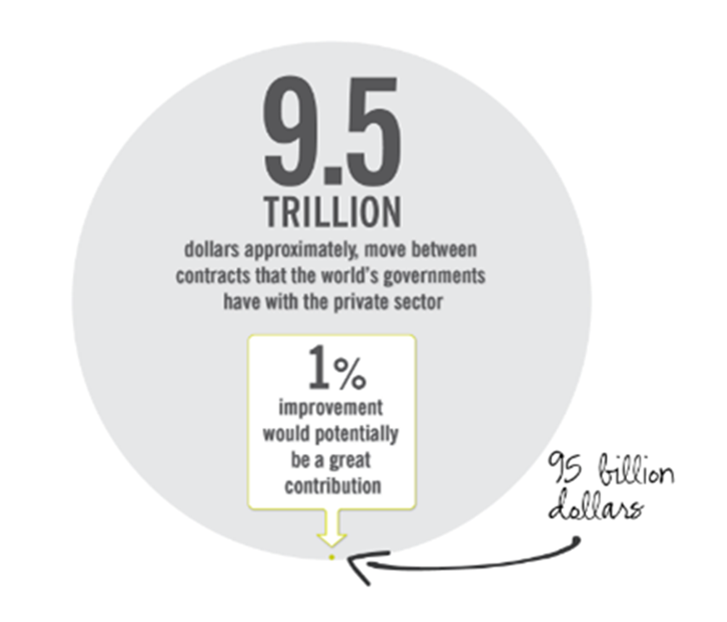
¿POR QUÉ ENFORCARSE EN CONTRATACIONES PÚBLICAS?
Notes:
Las contrataciones públicas se encuentran en el nexo de la generación de ingresos, la planificación del presupuesto, la gestión de recursos y la prestación de servicios públicos. Cada servicio y cada proyecto que el gobierno implementa requiere de un contrato, ya sea la construcción y mantenimiento de carreteras, escuelas y hospitales; la generación de energía eléctrica; la explotación de los recursos naturales o la entrega de libros y medicinas.
Se estima que alrededor del mundo los gobiernos gastan más de $9.5 billones de dólares cada año a través de contratos. Sin embargo, en muchos países la contratación pública ha sido identificada como la actividad gubernamental más vulnerable a la malversación de fondos, la mala gestión, la ineficacia y la corrupción. Como resultado, los gobiernos son menos eficaces, las empresas no pueden prosperar y los ciudadanos no reciben los servicios que necesitan.

Slide 3
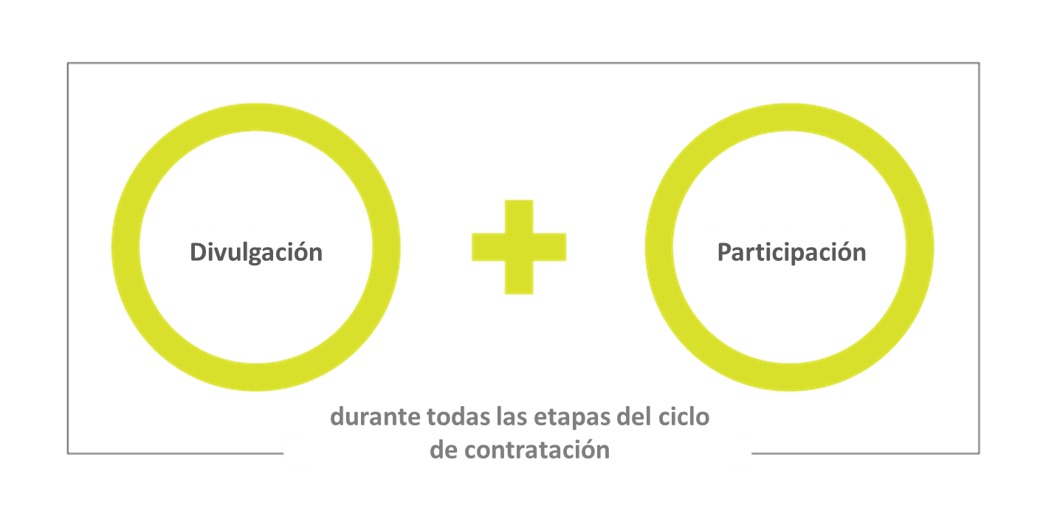
¿QUÉ SON LAS CONTRATACIONES ABIERTAS?
Notes:
Contrataciones abiertas es un movimiento global en crecimiento que se centra en el incremento de la divulgación y la participación ciudadana durante todas las etapas de las contrataciones públicas, incluyendo la licitación, la implementación y la evaluación. La contratación abierta puede implementarse en gran variedad de tipos de contratos, desde los más básicos para la adquisición de bienes, a los más complejos tales como concesiones, licencias y acuerdos de asociación público-privada. Asimismo, se pueden aplicar a toda las contrataciones públicas, incluidos los contratos financiados por combinaciones de fuentes públicas, privadas y de organizaciones donantes.

Slide 4
BENEFICIOS PARA LOS GOBIERNOS LOCALES
Mayor eficiencia y efectividad del Gobierno
Mejor calidad en la prestación de bienes y servicios
Satisfacción y confianza ciudadana
Evitar la corrupción
Retroalimentación directa
Notes:
La divulgación proactiva de los datos y documentos de contratación, combinados con la participación de las partes interesadas, permite a Los gobiernos locales tener un mejor control del rendimiento de los contratos y sus resultados. Asimismo, los procedimientos de contratación pública más abiertos y transparentes son más propensos a: evitar la corrupción y por ende fomentar la confianza de los ciudadanos, los periodistas y las organizaciones de la sociedad civil; y a lograr mejores acuerdos para los gobiernos, generar un campo de juego más equitativo para el sector privado, y promover una mayor calidad en la prestación de bienes y servicios públicos.

Slide 5

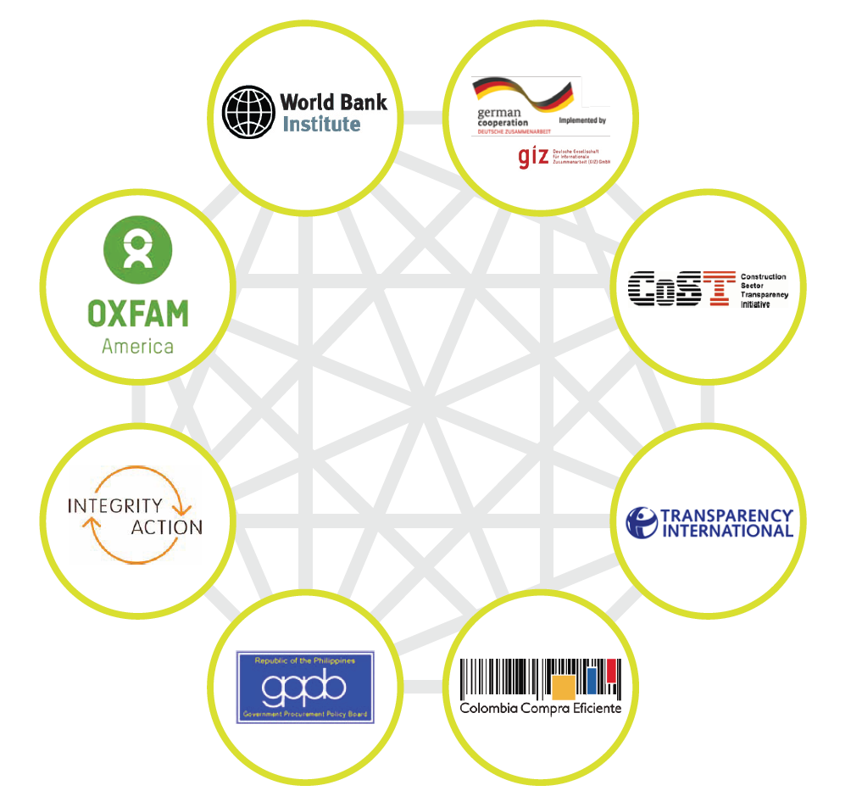
ALIANZA PARA LAS CONTRATACIONES ABIERTAS
Esfuerzos
globales
Principios Globales
Estándar de Datos Abiertos
Evidencia de resultados
Comunicaciones y promoción de una agenda global
Intercambio de conocimiento
Notes:
Desde el 2012, un amplio grupo de organizaciones e individuos interesados en la contratación abierta se han unido en el desarrollo de un movimiento emergente a escala global para fomentar una cultura y un entorno que propicie una amplia divulgación de las contrataciones y una amplia participación en ellas.
El resultado fue La Alianza para las Contrataciones Abiertas (OCP por sus siglas en inglés); un esfuerzo colectivo cuyo objetivo es aumentar la divulgación y la participación ciudadana durante todas las etapas de las contrataciones públicas, incluyendo la licitación, la implementación y la evaluación. La secretaría del Comité Directivo de la Alianza se encuentra actualmente en manos del Instituto del Banco Mundial. El Comité Directivo es un grupo multisectorial que incluye la participación de los Gobiernos de Colombia y Filipinas, así como de la Iniciativa de Transparencia en el Sector de Construcción (Construction Sector Transparency Initiative – CoST), GIZ, Integrity Action, Oxfam America y Transparencia Internacional.
La Alianza para las Contrataciones Abiertas ha adelantado esfuerzos globales en la promoción de sus objetivos a través de los Principios Globales para la Contratación Abierta y un Estándar de Datos Abiertos.

Slide 6
ENFOQUE A NIVEL NACIONAL
Colaboración de multi-actores
Compromiso constructivo
Divulgación de datos e información
Fortalecimiento de capacidades
Monitoreo y Reporte
Mecanismos de Comunicación y Retroalimentación
Notes:
La colaboración de múltiples partes interesadas: enfoque de múltiples partes interesadas, incluido el gobierno central, los gobiernos locales, organizaciones de la sociedad civil y los medios de comunicación, etc
La participación constructiva: entre los ciudadanos y su gobierno.
La divulgación de los datos de contratación: Asistir a los gobiernos qué datos deben ser publicados y la forma en que deben serlo. El resultado de esta función es la accesibilidad de los datos de contratación por parte de los actores no estatales y las diferentes áreas de gobierno.
Desarrollo de capacidades: de OSC, periodistas y ciudadanos sobre el uso de los datos de contratación en forma significativa (por ejemplo, para supervisar los proyectos en curso o para proporcionar otras formas de retroalimentación para el gobierno).
Monitoreo y Reporte: Cerrando el ciclo de retroalimentación - facilitar las condiciones para que los ciudadanos puedan proporcionar retroalimentación al gobierno, y que éste pueda darle seguimiento y acción en base a los reportes.
Los mecanismos institucionales para la retroalimentación: la institucionalización de políticas, acuerdos, etc, que permiten a los gobiernos recibir comentarios de los ciudadanos y actuar en esta retroalimentación.

Slide 7
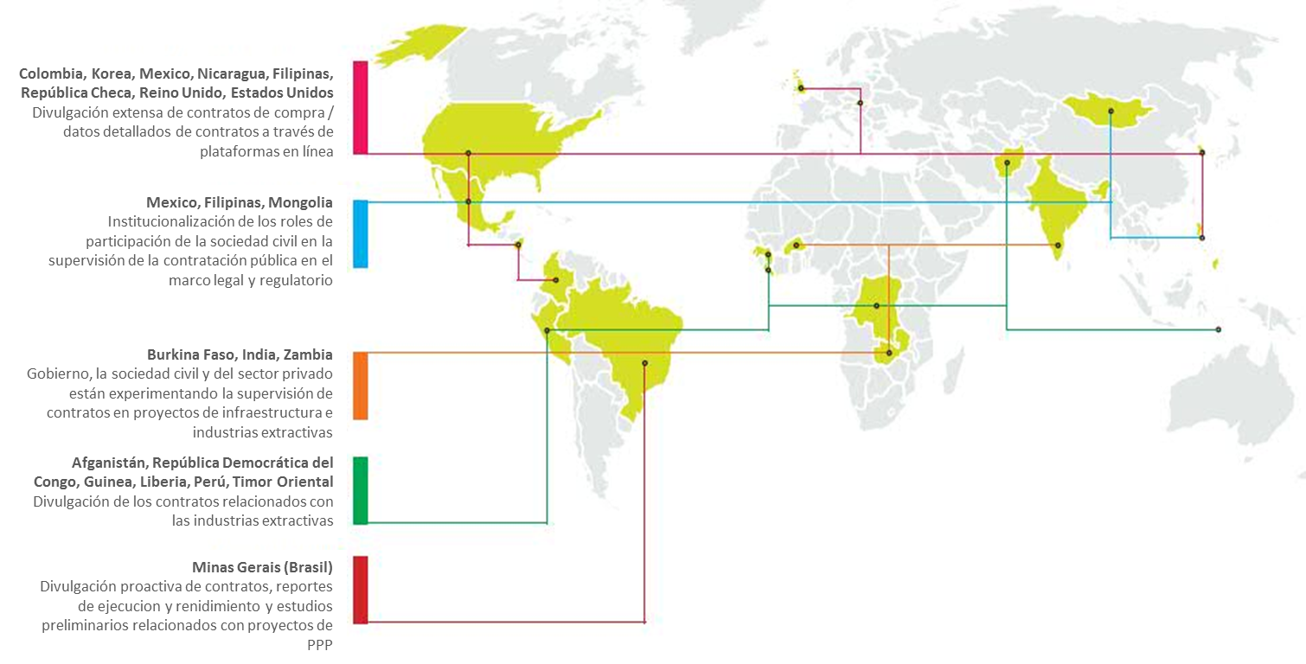
ALGUNOS EJEMPLOS ALREDEDOR DEL MUNDO

Slide 8
Integrando a la ciudadanía y los gobiernos locales

Slide 9

MONGOLIA
Coalición de la sociedad civil influyó en reglamentación
Acuerdos formales entre la sociedad civil y gobiernos locales para el monitoreo de contratos

Slide 10
Monitoreo de contratos de carreteras en 3 provincias y en la capital Ulanbaatar
  Fortalecimiento de la capacidad de gobiernos locales y las Organizaciones de la Sociedad Civil
  Resultados concretos – Mejoramiento de la infraestructura vial y mayor satisfacción ciudadana
  Sociedad civil hace parte de grupos de trabajo junto con gobiernos locales para el desarrollo del Plan Maestro 2014-2019 en el sector de vías
Notes:
OC trabajó con la oficina país del Banco en Mongolia y PREM EAP en estrecha coordinación con el Ministerio de Finanzas para fortalecer la capacidad de los organismos gubernamentales locales y las OSC para monitorear la adjudicación y ejecución de contratos de carreteras en tres provincias y en la capital. En menos de dos años, el proyecto ha dado lugar a cambios concretos. Por ejemplo, los planes de mantenimiento de carreteras en la región Khuvsgul se han modificado para incluir las recomendaciones de la sociedad civil, tales como la rehabilitación de una carretera de mercado, las mejoras en el drenaje y la construcción de plazas de aparcamiento. Las OSC también han sido invitados a unirse a un grupo de trabajo del gobierno que va a desarrollar y supervisar el plan maestro 2014-2019 para la construcción de nuevas carreteras. En la capital de Mongolia, Ulanbaatar, los ciudadanos comenzaron a utilizar las redes sociales para informar de problemas con el mantenimiento de carreteras.

Slide 11
MEXICO - TESTIGOS SOCIALES
Ley marco para la participación ciudadana con derecho a voz en el monitoreo de contrataciones públicas a nivel nacional
  Mecanismo adicional para fortalecer la transparencia en las contrataciones gubernamentales
  Intento por implementarlo a nivel municipal – Disparidad de la normatividad a nivel federal y municipal
  Caso de Guanajuato
Notes:
Un esfuerzo parecido al de Mongolia pero con una coyuntura legal y normativa diferente se está dando en Mexico con los testigos sociales.
Se sujetan a la participación de testigos sociales las Entidades Federativas y el Gobierno del Distrito Federal, cuando contraten adquisiciones, arrendamientos, servicios, obras públicas y servicios relacionados con las mismas con recursos federales
El sistema federal descentralizado de Mexico hace dificil la implementación de testigos sociales a nivel local, puesto que existe cierta dispersión entre la normatividad federal y la municiapl y los mecanismos y herramientas de control son distintos a cada nivel.
Caso de Guanajuato
Proceso de licitación para un programa de la Secretaría de Educación Pública (SEP), que consiste en proporcionar tabletas a estudiantes de secundaria del Estado de Guanajuato. La Secretaría de Educación Pública ha permitido la participación de testigos sociales en el monitoreo de la compra de tablets para las escuelas del Estado.
Información adicional
Testigo social: son las organizaciones no gubernamentales y las personas físicas que pertenezcan o no a organizaciones no gubernamentales, que cuenten con el registro correspondiente y que a solicitud de las dependencias y entidades, de mutuo propio, o a solicitud de la Secretaría de la Función Pública (SFP), podrán participar con derecho a voz en las contrataciones que lleven a cabo las dependencias y entidades de la Administración Pública Federal.
- Al término de su participación, emiten un documento público que contendrá las observaciones y, en su caso, recomendaciones derivadas de la misma.
Durante la participación de los testigos sociales podrán proponer los aspectos que mejoren el trato igualitario, la calidad, el precio, así como las acciones que promuevan la eficiencia, eficacia, transparencia de las contrataciones y el combate a la corrupción.

Slide 12
Datos locales al alcance de los ciudadanos

Slide 13
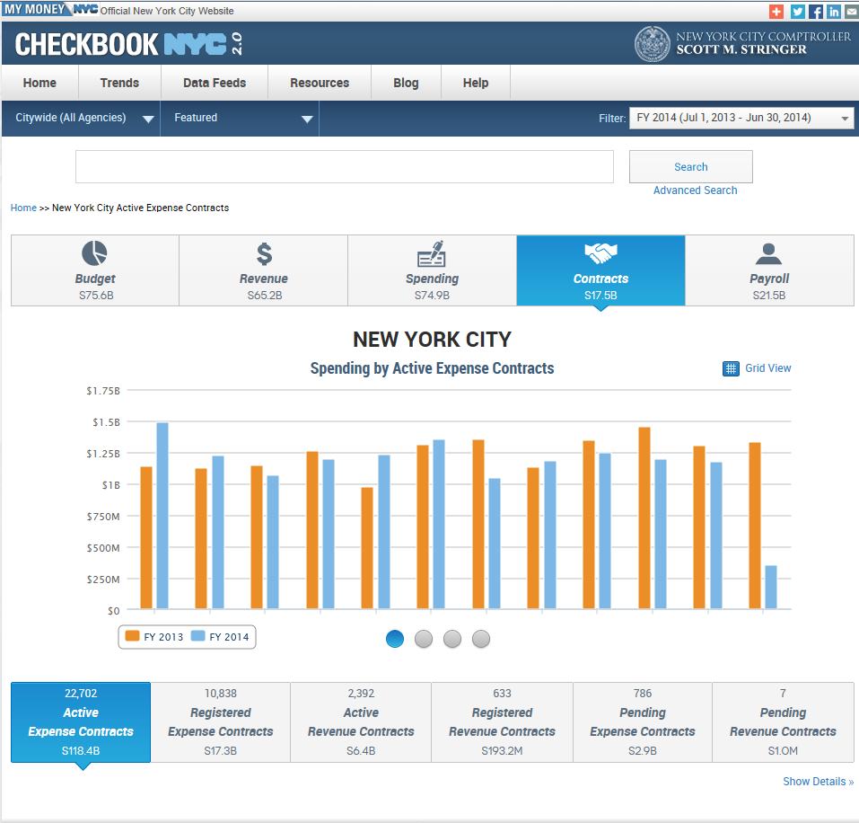
Portal de la ciudad de Nueva York
CheckbookNYC.com
Notes:
El Checkbook NYC (Chequera NYC) es un portal de transparencia financiera cuyo principal objetivo divulgar los datos del sistema financiero principal de la ciudad en tiempo casi real, pues se actualiza diariamente.
Checkbook NYC ha sido innovador no sólo por la escala en la que trabaja, sino en el nivel de detalle que provee, pues proporciona una visión detallada y excepcional de los datos financieros municipales, incluyendo no solo presupuestos, sino también pagos, contratos vigentes y en marcha, y sistemas de información empresarial.

Slide 14
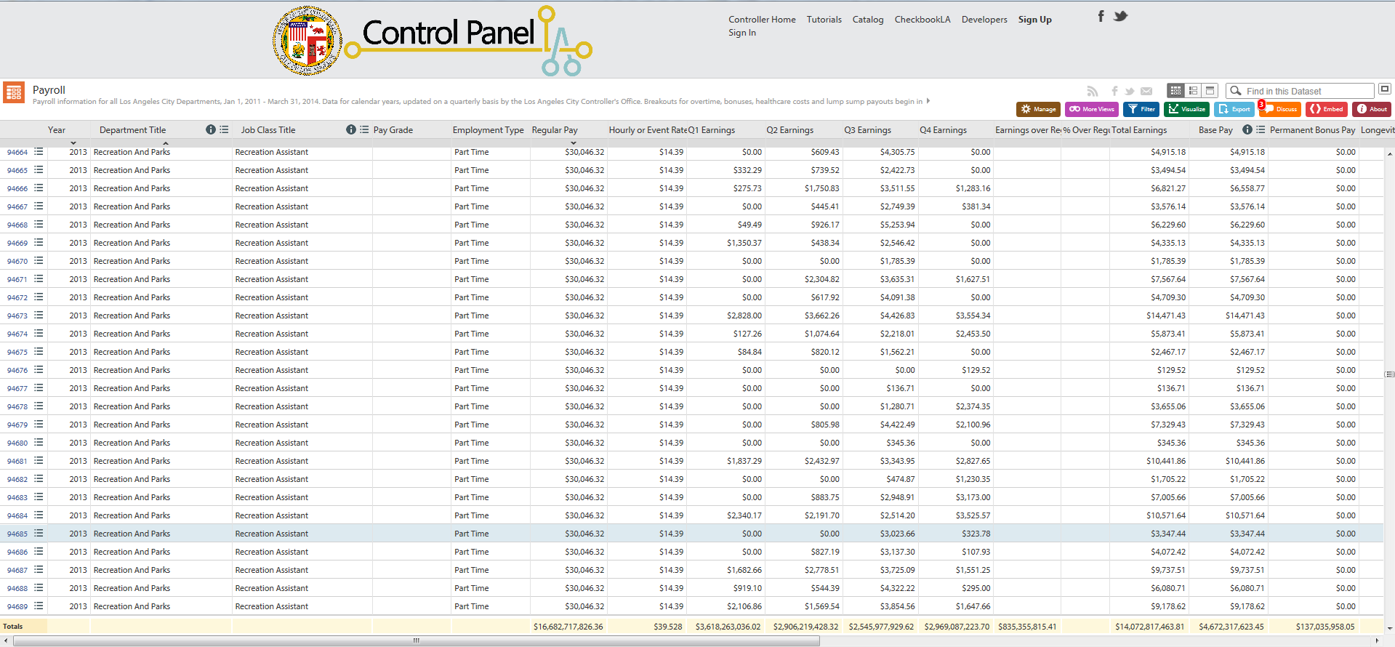
Portal de la ciudad de Los Angeles https://data.lacity.org
Notes:
El trabajo de Checkbook NYC ha sido replicado en varios ciudades de Estados Unidos como es el caso de Los Angeles.
CheckBookLA (Chequera LA) es bastante similar al caso de Nueva York. Sin embargo, a diferencia de Nueva York que primero publicó presupuestos, en Los Angeles los primeros datos en ser publicados fueron las finanzas de la ciudad y los datos de contratos municipales, que por lo general es lo más díficil de lograr.

Slide 15

mrozo@worldbank.org
Sitio Web: www.open-contracting.org
Comunidad de Práctica: bit.ly/OpenContractingCommunity
Twitter: @OpenContracting
Facebook: www.facebook.com/OpenContracting

